Slide 1

Môn
Tiếng việt

Slide 2


TIẾT 3
Notes:
本PPT模板部分元素使用了幻灯片母版制作。如果需要修改，点击-视图-幻灯片母版-修改；完成后关闭编辑母版即可。

Slide 3

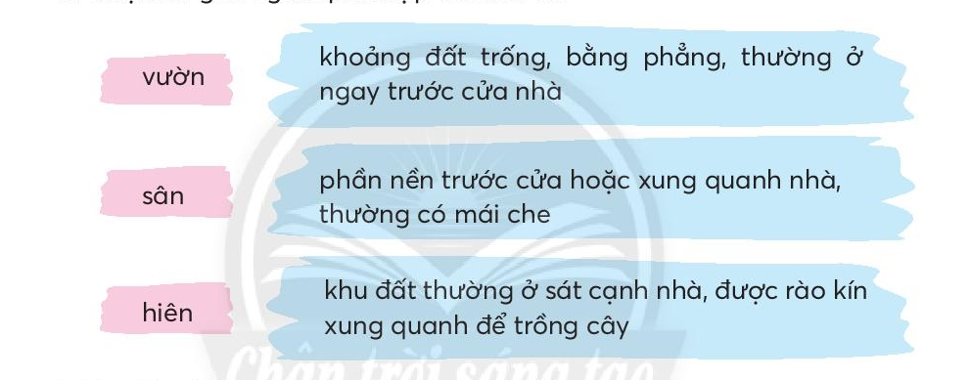
3. Thực hiện các yêu cầu dưới đây:
a. Chọn lời giải phù hợp cho mỗi từ

Slide 4

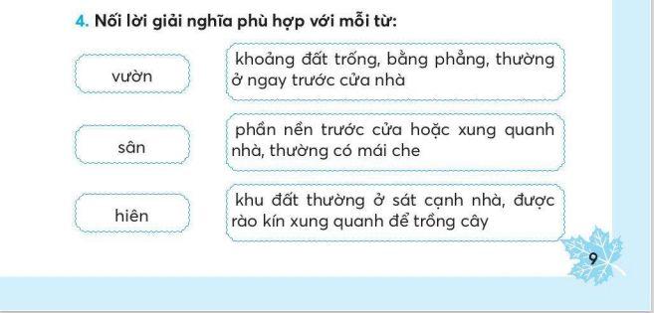
Hoạt động
cá nhân

Slide 5
3. Thực hiện các yêu cầu dưới đây:
a. Chọn lời giải phù hợp cho mỗi từ

Slide 6
3. Thực hiện các yêu cầu dưới đây:
b. Tìm 2 – 3 từ ngữ chỉ nơi thân quen với em.

Slide 7

4. Chọn từ ngữ trong khung phù hợp với mỗi
thềm, nhà, gian nhà, vườn
Thanh bước lên , nhìn vào trong nhà. Cảnh tượng cũ không có gì thay đổi.
Nghe tiếng Thanh, bà chống gậy trúc đi từ ngoài vào. Bà nhìn Thanh âu yếm:
- Đi vào trong kẻo nắng, cháu!
Theo Thạch Lam

Slide 8
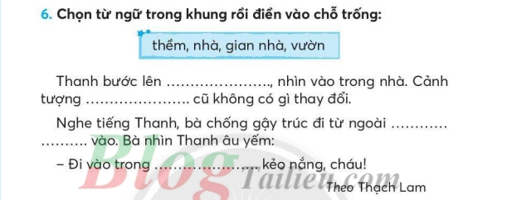
Hoạt động
cá nhân

Slide 9
4. Chọn từ ngữ trong khung phù hợp với mỗi
thềm, nhà, gian nhà, vườn
Thanh bước lên thềm, nhìn vào trong nhà. Cảnh tượng gian nhà cũ không có gì thay đổi.
Nghe tiếng Thanh, bà chống gậy trúc đi từ ngoài vườn vào. Bà nhìn Thanh âu yếm:
- Đi vào trong nhà kẻo nắng, cháu!
Theo Thạch Lam

